Slide 1
Volksgruppen in Österreich
Historische Vielfalt leben

Slide 2

🔗 Schwerpunktthema „Volksgruppen in Österreich“ — Bild © iStock / charles taylor

Slide 4
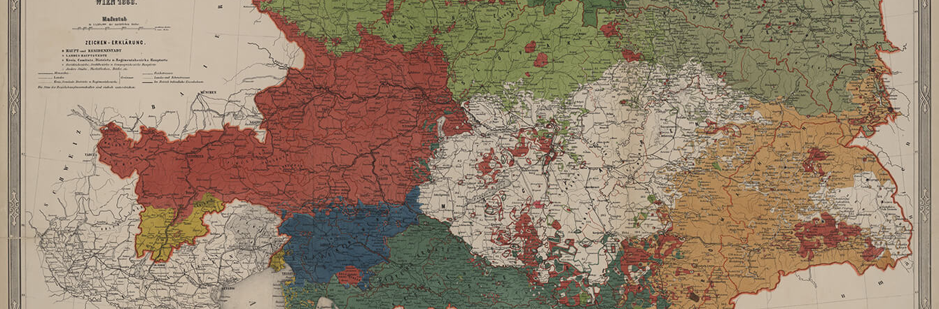
🔗 Minderheiten und Vielfalt in Österreich
© OENB

Slide 5
Viele-wenige-alle Menschen
In Österreich leben über neun Millionen Menschen.
Unterschiede und Gemeinsamkeiten zeichnen unsere Gesellschaft aus.
Die größte Gruppe in einer Gesellschaft kann als Mehrheit bezeichnet werden. Kleinere Bevölkerungsgruppen sind dann Minderheiten.

Slide 6
Ethnische Minderheiten – Autochthone Volksgruppen
Ethnische Minderheiten: Bevölkerungsgruppen, die sich z.B. durch sprachliche, kulturelle oder religiöse Gemeinsamkeiten von der Mehrheit der Bevölkerung unterscheiden.
„Autochthon“, altgriechisch für „einheimisch“ oder „an Ort und Stelle“
Ethnische Bevölkerungsgruppen, die schon seit vielen Generationen oder schon „seit immer“ in Teilen Österreichs beheimatet sind, werden als anerkannte Minderheiten bzw. anerkannte Volksgruppen bezeichnet. Manchmal spricht man auch von „autochthonen Volksgruppen“, denn diese Bevölkerungsgruppen leben genauso lange oder noch länger hier wie andere Staatsbürgerinnen und Staatsbürger.

Slide 7
Anerkannte Volksgruppen in Österreich
In Österreich gibt es sechs anerkannte Volksgruppen:
Hrvati – die kroatische Volksgruppe im Burgenland (anerkannt seit 1955)
Slováci – die slowakische Volksgruppe in Wien (anerkannt seit 1992)
Slovenci – die slowenische Volksgruppe in Kärnten und in der Steiermark (anerkannt seit 1955)
Češi – die tschechische Volksgruppe in Wien (anerkannt seit 1976)
Magyarok – die ungarische Volksgruppe im Burgenland und in Wien (anerkannt seit 1976)
Roma – die Volksgruppe der Roma/Romnja in ganz Österreich (anerkannt seit 1993)

Slide 8
Anerkannte Minderheitensprachen in Österreich
Zusätzlich zu den sechs Minderheitensprachen der anerkannten Volksgruppen (Kroatisch, Slowakisch, Slowenisch, Tschechisch, Ungarisch und Romanes/Romani) ist auch die Gebärdensprache als Minderheitensprache in Österreich anerkannt.

Slide 9
Geschichtliche Entwicklung: Vom Vielvölkerstaat zum vielsprachigen Österreich
1867: Staatsgrundgesetz
1919: Friedensvertrag von St. Germain
10. Oktober 1920: Kärntner Volksabstimmung
1921: Burgenland und die Volksabstimmung in Sopron
1938 – 1945: Nationalsozialistischer Terror
1948: UN-Menschenrechts-Charta
1955: Unterzeichnung des Staatsvertrages

Slide 10
Geschichtliche Entwicklung: Vom Vielvölkerstaat zum vielsprachigen Österreich
1972: Eskalation im Ortstafelstreit
1976: Volksgruppengesetz
1992: Anerkennung der slowakischen Volksgruppe
1993: Anerkennung der Volksgruppe der Roma
1. Februar 1995: Unterzeichnung des Übereinkommens zum Schutz nationaler Minderheiten
4. Februar 1995: Bombenanschlag in Oberwart

Slide 11
Geschichtliche Entwicklung: Vom Vielvölkerstaat zum vielsprachigen Österreich
2000: Anerkennung historischer Vielfalt als Staatsziel
2011: Verfassungsrechtliche Regelung über die Aufstellung zweisprachiger Ortstafeln

Slide 12
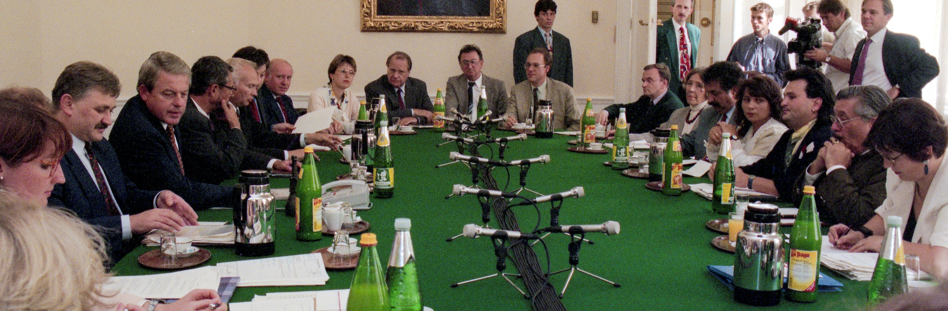
🔗 Schutz und Rechte
© APApicturedeskcom / Barbara Gindl

Slide 13
Schutz und Rechte
Die Bundesverfassung
Artikel 7 des Staatsvertrags von 1955
das Volksgruppengesetz von 1976
und internationale Vereinbarungen sollen die sprachliche und kulturelle Vielfalt unserer Gesellschaft stärken und schützen.
Mit der Unterzeichnung des Staatsvertrages im Jahr 1955 verpflichtete sich Österreich zur Gleichbehandlung aller Staatsbürgerinnen und Staatsbürgern sowie zum Schutz der Volksgruppen vor Benachteiligung.

Slide 14
Minderheitenrechte in Österreich
„Die Republik (Bund, Länder und Gemeinden) bekennt sich zu ihrer gewachsenen sprachlichen und kulturellen Vielfalt, die in den autochthonen Volksgruppen zum Ausdruck kommt. Sprache und Kultur, Bestand und Erhaltung dieser Volksgruppen sind zu achten, zu sichern und zu fördern.“
Österreichische Bundesverfassung, Artikel 8 (2)

Slide 15
Minderheitenrechte in Österreich
„Die Volksgruppen in Österreich und ihre Angehörigen genießen den Schutz der Gesetze; die Erhaltung der Volksgruppen (…) sind gewährleistet. Ihre Sprache und ihr Volkstum sind zu achten."
Volksgruppengesetz von 1976, Paragraph 1, Absatz 1

Slide 16
Minderheitenrechte in Österreich
„Die Vertragsparteien verpflichten sich, jeder Person, die einer nationalen Minderheit angehört, das Recht auf Gleichheit vor dem Gesetz und auf gleichen Schutz durch das Gesetz zu gewährleisten. In dieser Hinsicht ist jede Diskriminierung aus Gründen der Zugehörigkeit zu einer nationalen Minderheit verboten."
Rahmenübereinkommen zum Schutz nationaler Minderheiten des Europarates, Abschnitt 2, Artikel 4.1.

Slide 17
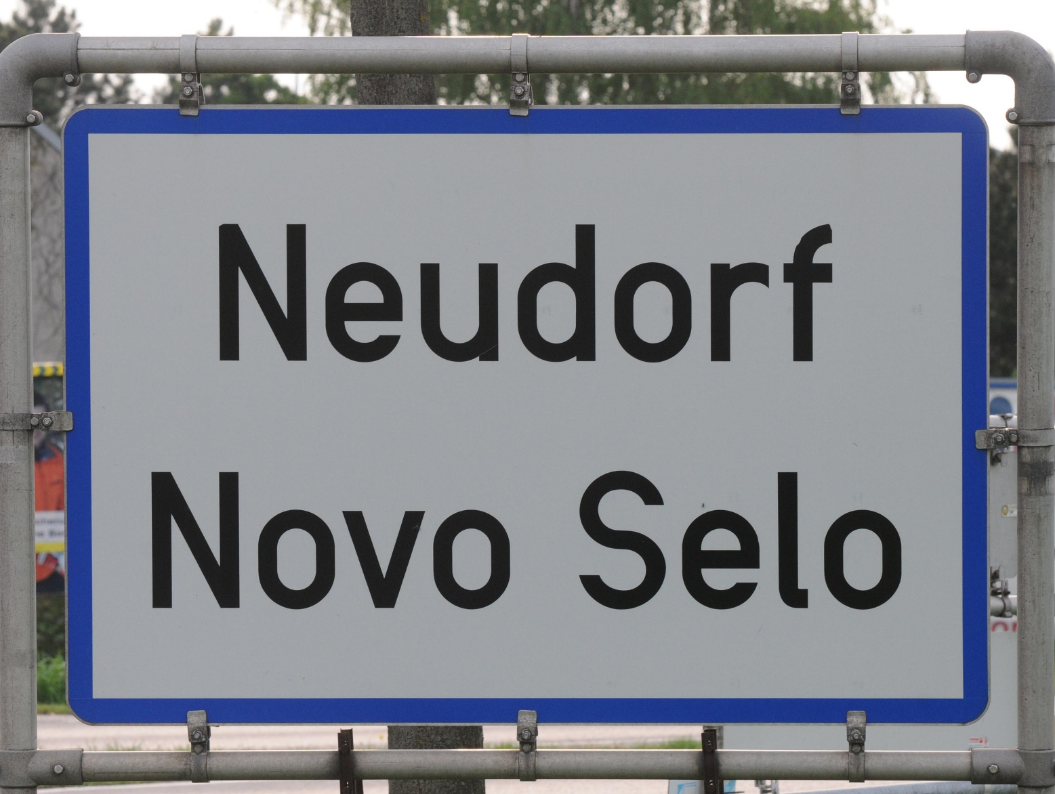
Zwei Namen – Eine Gemeinde
Zweisprachige Ortstafeln sind ein sichtbares Zeichen der Vielfalt Österreichs und werden in Kärnten und dem Burgenland in mehrsprachigen Gebieten aufgestellt.
© Parlamentsdirektion / Bernhard Zofall

Slide 18
Ortstafelstreit und Ortstafelsturm
Zweisprachige Ortstafeln sind heute selbstverständlich. Doch diese Regelung war hart umkämpft.
In Kärnten kam es in den 1970er Jahren sogar zu Ausschreitungen und 1972 zum „Ortstafelsturm“. Zweisprachige Ortstafeln wurden niedergerissen oder übermalt. Das Volksgruppengesetz von 1976 sollte für ein Ende der Konflikte sorgen.
Doch 2001 kam es, ausgehend von der damaligen Landesregierung, erneut zu Aktionen, um das Aufstellen von zweisprachigen Ortstafeln zu verhindern.
Erst durch eine gesetzliche Regelung im Jahr 2011 konnte dieser Konflikt in Kärnten beendet werden.

Slide 19
Das Volksgruppengesetz von 1976 und der Schutz der Vielfalt
Das Volksgruppengesetz von 1976 sollte klare Regelungen und verbesserte Schutzbestimmungen für autochthone Minderheiten bringen.
  Die Einsetzung von Volksgruppenbeiräten wurde festgelegt.
  Die Zahl der anerkannten Volksgruppen wurde erweitert.
Attentate in den Jahren 1993 bis 1997 machten deutlich, dass der Schutz vor Gewalt, Rassismus und Hass weiter ausgebaut werden müssen. Durch diese Terroranschläge wurden zahlreiche Opfer verletzt und getötet.

Slide 20
Das Volksgruppengesetz von 1976 und der Schutz der Vielfalt
2011 wurde der Schutz der Volksgruppen und die Wertschätzung für die kulturelle und sprachliche Vielfalt Österreichs in die Bundesverfassung aufgenommen.
Die Verantwortung für die Einhaltung der Rechte von Minderheiten sowie deren Schutz bleiben auch in Zukunft bestehen.

Slide 21
Schutz und Rechte autochthoner Volksgruppen
Politische Teilhabe: Volksgruppenbeiräte stehen der Regierung beratend zur Seite. Sie müssen bei Gesetzesvorschlägen, die Volksgruppen betreffen, eingebunden werden.
Sprachen: Mehrere Amtssprachen in bestimmten Gebieten: Bei öffentlichen Stellen, wie Behörden und Ämtern, müssen Informationen in verschiedenen Sprachen zur Verfügung stehen.
Schulen: Recht auf zweisprachigen Unterricht in Gebieten mit anerkannten Volksgruppen.

Slide 22
Schutz und Rechte autochtoner Volksgruppen
Sichtbarkeit: Zweisprachige Ortstafeln und Hinweisschilder in Gemeinden, in denen viele Angehörige von Minderheitensprachen (mehr als 17,5 Prozent der Bevölkerung) leben.
Kultur und Medien: Förderung und Unterstützung von Vereinen, Projekten, Veranstaltungen und Kommunikationskanälen (Radio, Zeitschriften etc.). Außerdem gibt es mehrsprachige Sendungen im ORF.
Schutz und Freiheit: Österreicherinnen und Österreicher können sich, wenn sie möchten, einer Volksgruppe zuordnen. In der Bundesverfassung ist der Schutz vor Benachteiligung und Diskriminierung aufgrund der Zugehörigkeit zu einer Volksgruppe festgeschrieben.

Slide 23
Minderheitenrechte und Minderheitenschutz international
Das Ringen um Anerkennung verbindet Volksgruppen weltweit.
Der Schutz nationaler Minderheiten hilft nicht nur den Minderheitengruppen, sondern allen Menschen, denn es stärkt ein friedliches Miteinander.
Gesetze und Abkommen der EU sowie der UNO sollen dabei unterstützen.

Slide 24
Internationale Regelungen und Initiativen zum Schutz von Minderheiten (Auswahl)
Erklärung der Vereinten Nationen über die Rechte von Personen, die nationalen oder ethnischen, religiösen und sprachlichen Minderheiten angehören (1992)
Einsetzung eines Hohen Kommissars für Nationalen Minderheiten der OSZE (1992)
Rahmenkonvention zum Schutz nationaler Minderheiten des Europarates (1998)
Europäische Charta der Regional- und Minderheitensprachen, zum Schutz historischer Regionalsprachen (1998)
Einsetzung eines Sonderberichterstatters zu Minderheitenfragen bei den Vereinten Nationen (2014)

Slide 25
Autochthone Volksgruppen - Nationale Minderheiten
In internationalen Gesetzestexten und Vereinbarungen wird nicht von autochthonen Volksgruppen, sondern von nationalen Minderheiten gesprochen.
Der Europarat hat 1993 eine Erläuterung verfasst, um zu beschreiben, wer zu dieser Gruppe zählt:
Als nationale Minderheiten werden größere Gruppen von Personen bezeichnet, die schon lange Zeit innerhalb der Grenzen eines Landes leben und Staatbürgerinnen und Staatsbürger dieses Landes sind. Sie unterscheiden sich von der Mehrheit der Bevölkerung durch besondere sprachliche, religiöse oder kulturelle Merkmale und möchten ihre Sprache, Kultur und/oder Religion erhalten.

Slide 26
Autochthone Volksgruppen und nationale Minderheiten in unseren Nachbarländern
Land | Anerkannte Minderheiten
Deutschland | In Deutschland werden mehrere einheimische Minderheiten anerkannt: Die Roma und Sinti, die Sorben, die Friesen und die Dänen. Als anerkannte Minderheitensprache gilt außerdem das Plattdeutsch.
Italien | In Italien leben viele verschiedene Minderheiten, die rechtlich anerkannt werden. In Südtirol sind es vor allem ladinisch- und deutschsprachige Bevölkerungsgruppen, deren Recht auf Eigenständigkeit auch unter dem Schutz Österreichs steht. Außerdem gibt es französisch- und slowenischsprachige Gruppen sowie sardische, albanische und griechische Gemeinschaften.
Liechtenstein | Liechtenstein hat das Rahmenübereinkommen zum Schutz nationaler Minderheiten 1997 unterzeichnet, anerkannte Minderheiten gibt es nicht.

Slide 27
Autochthone Volksgruppen und nationale Minderheiten in unseren Nachbarländern
Land | Anerkannte Minderheiten
Schweiz | In der Schweiz sind die Bevölkerungsgruppen der Jenischen, Sinti und Manouches als nationale Minderheiten anerkannt sowie die jüdischen Gemeinschaften. Rätoromanisch und Italienisch gelten als geschützte Minderheitensprachen.
Slowakei | Die ungarische Bevölkerungsgruppe und die Gruppe der Roma zählen zu den beiden größten Minderheiten im Land. Daneben gibt es noch kleinere Gemeinschaften, die tschechisch, ukrainisch, deutsch und ruthenisch sprechen.
Slowenien | Die italienische und ungarische Volksgruppe sind als anerkannte Minderheiten auch im Parlament vertreten.

Slide 28
Autochthone Volksgruppen und nationale Minderheiten in unseren Nachbarländern
Land | Anerkannte Minderheiten
Tschechien | Im Rat der Regierung für nationale Minderheiten sind Vertreterinnen und Vertreter der bulgarischen, deutschen, griechischen, kroatischen, polnischen, ruthenischen, russischen, serbischen, slowakischen, ukrainischen und ungarischen Minderheiten sowie Vertreterinnen und Vertreter der Roma dabei. Außerdem anerkennt die Tschechische Republik seit 2013 auch die vietnamesischen sowie belarussischen Gemeinschaften als ethnische Minderheiten an.
Ungarn | In Ungarn werden 13 Minderheiten anerkannt. Die Volksgruppe der Roma, die armenische, bulgarische, griechische, kroatische, polnische, ruthenische, rumänische, serbische, slowakische, slowenische, ukrainische und ungarndeutsche Minderheitengruppen.

Slide 29
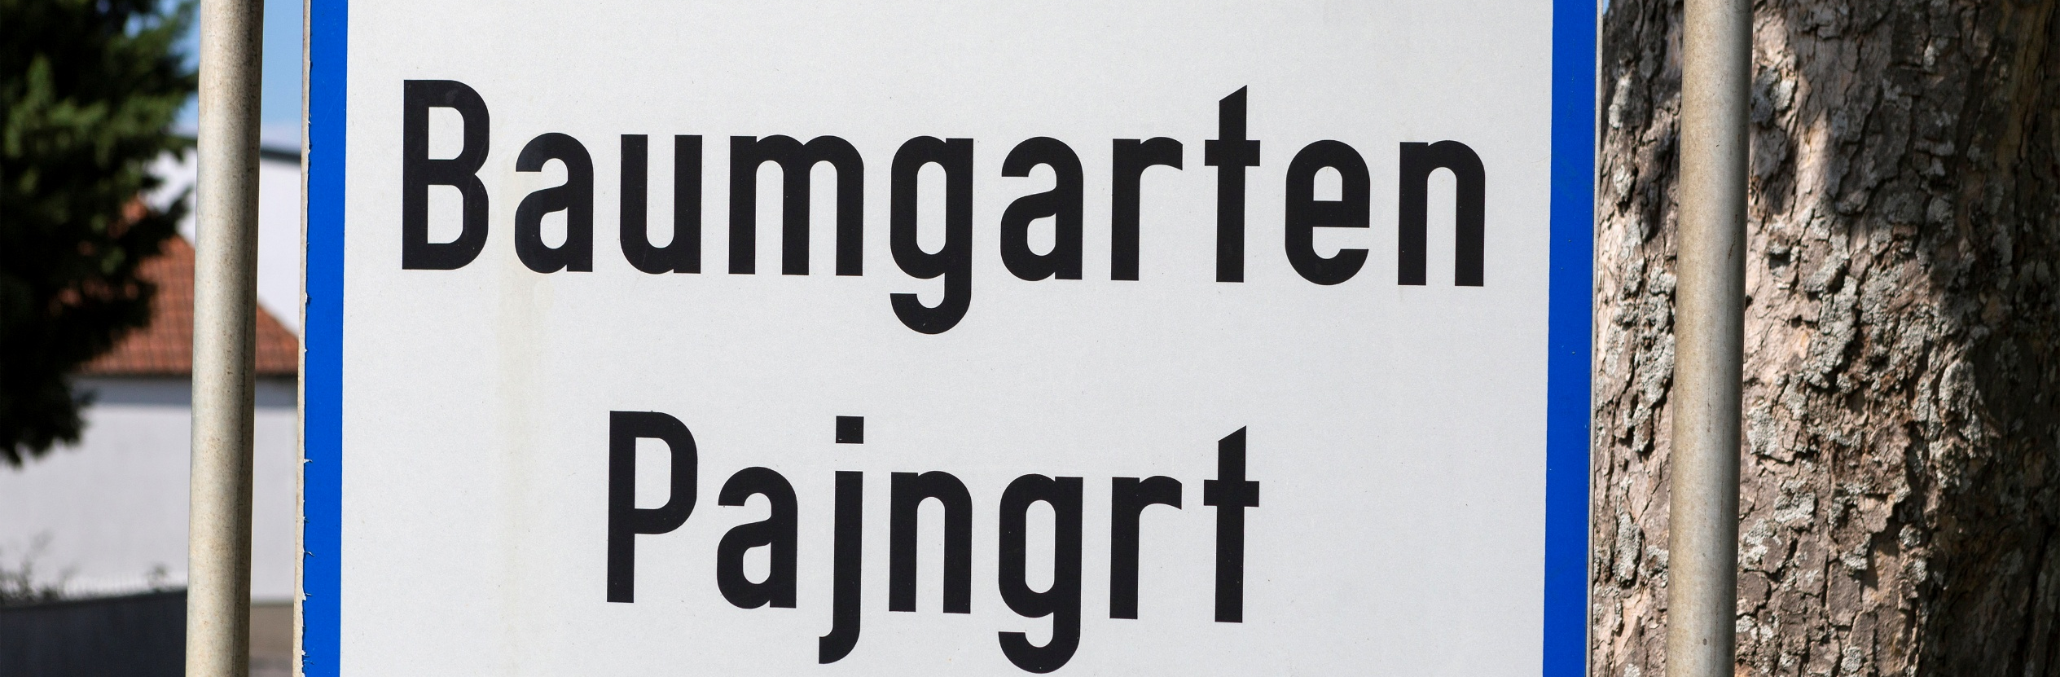
🔗 Sprache, Kultur und Identität
© Weingartner-Foto/picturedesk.com/Ernst Weingartner

Slide 30
Ahoj, Del tuha, Dobrý deň, Dobrodošli, Servus, Szia, Vitajte, Willkommen, Zdravo!
„So viele Sprachen du kannst, so oft bist du Mensch." Johann Amos Komensky
Unsere Identität ist ein Puzzle aus vielen verschiedenen Teilen: Gefühle, Vorlieben, Interessen und Wertvorstellungen.
Unsere Identität wird geprägt von den Menschen um uns herum und von all den Dingen, die wir im Laufe unseres Lebens lernen und erleben.
Sprachen sind ein wichtiger Teil unserer Identität.

Slide 31
Sprachenvielfalt Europas
In den 27 Ländern der Europäischen Union leben über 450 Millionen Einwohnerinnen und Einwohner (Stand 2025).
Neben den 24 Amtssprachen werden mehr als 60 regionale Minderheitensprachen gesprochen.
Etwa 50 Millionen EU-Bürgerinnen und Bürger gehören einer autochthonen Minderheit an.
In Europa leben nach Schätzungen mehr als 350 Minderheiten, denen über 100 Millionen Menschen angehören, in der Europäischen Union sind es 190 Minderheiten.
(Quelle: Föderalistische Union Europäischer Nationalitäten/FUEN)

Slide 32
Die Einteilung der verschiedenen Regional- und Minderheitensprachen im Überblick
Sprachen von Gruppen, die innerhalb eines Staates zur Minderheit gehören
  Beispiele: Sorbisch in Deutschland; Walisisch im Vereinigten Königreich
Sprachen von Gruppen, die in zwei oder mehreren Staaten leben und in diesen Staaten zur Minderheit zählen
  Beispiele: Baskisch in Frankreich und Spanien; Samisch in Teilen Finnlands, Norwegens, Russlands und in Schweden

Slide 33
Die Einteilung der verschiedenen Regional- und Minderheitensprachen im Überblick
Sprachen von Gruppen, die in einem Land zur Mehrheit, in einem anderen Land zur Minderheit zählen
  Beispiele: Dänisch wird in Dänemark gesprochen und von einer dänischen Minderheit in Deutschland; Slowenisch wird in Slowenien gesprochen und von der slowenischen Minderheit in Österreich.
Sprachen, deren Sprecherinnen und Sprecher in ganz Europa verteilt leben
    Beispiele: Jiddisch; Jenisch; Romanes

Slide 34
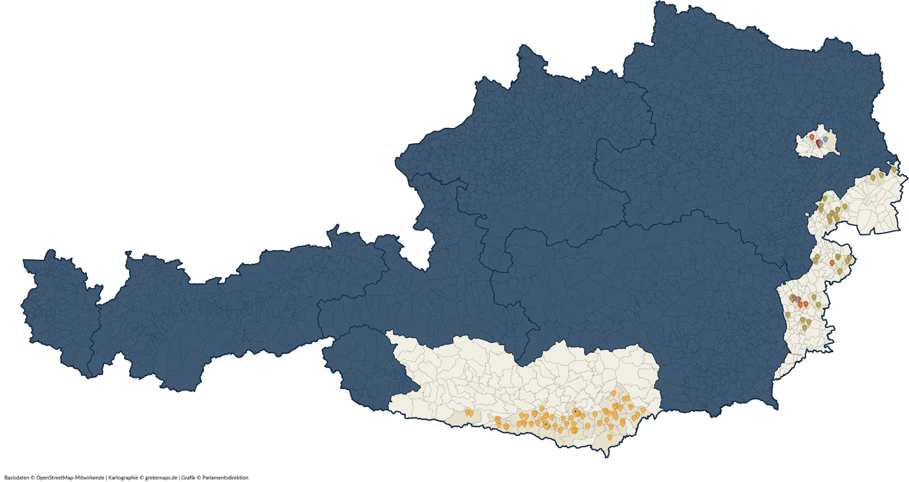
🔗Vielfalt lernen für morgen
© Parlamentsdirektion

Slide 35
Zweisprachige Schulstandorte
In Österreich sollen Schülerinnen und Schüler in gemischtsprachigen Gebieten mit autochthonen Volksgruppen die Möglichkeit haben, einen zweisprachigen Unterricht zu besuchen. Dieses Recht wird durch das Minderheitenschulwesen gesetzlich geregelt.
  Burgenland: Zahlreiche Volksschulen und Kindergärten sind zweisprachig organisiert, neben Deutsch wird auch Kroatisch, Ungarisch und Burgenlandromani gesprochen.
  Wien: Unterricht in tschechischer, slowakischer oder ungarischer Unterrichtssprache
  Kärnten: In einigen Bildungseinrichtungen wird auch in Slowenisch unterrichtet.

Slide 36
Zwei- oder mehrsprachigen Unterricht gestalten
Bilinguale Schulen | Sprachbad | CLIL (Content and Language Integrated Learning)
Zwei – oder mehrsprachiger Unterricht, regelmäßiger Wechsel der Unterrichtssprache | Sprachen werden gelernt, in dem sie verwendet werden. Sie sind kein eigener Unterrichtsgegenstand, sondern werden als Arbeitssprache genutzt, in die „eingetaucht“ wird. | Sachfächer werden in verschiedenen Sprachen unterrichtet. Sprach- und Fachwissen werden dabei kombiniert und zum Beispiel das Fach Geografie in slowenischer Sprache abgehalten.

Slide 37
Miteinander in Vielfalt leben
Kultur und Sprache der Volksgruppen werden nicht nur in der Schule weitergegeben, sondern sind auch Teil der vielfältigen Kulturlandschaft Österreichs.
Zahlreiche Initiativen, Vereine und Medien geben Sprache, Traditionen und neue Impulse weiter.
Auf Websites, in Ausstellungen und Museen kann die wechselvolle Geschichte der Volksgruppen in Österreich erlebt werden.

Slide 38
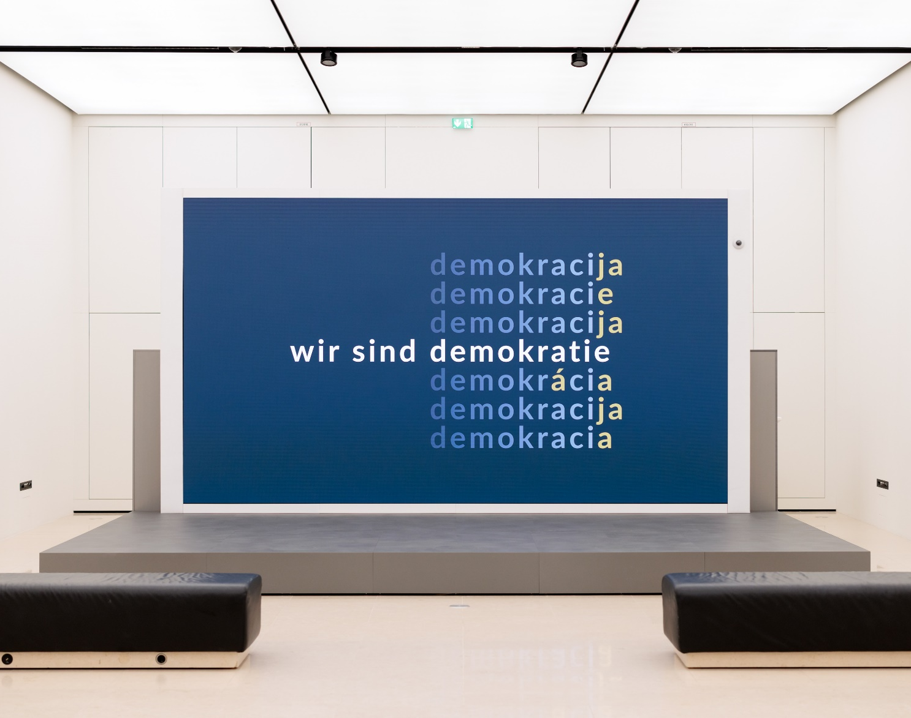
🔗 Wir sind Demokratie
Ausstellung im Österreichischen Parlament zu den Volksgruppen und dem Volksgruppengesetz
Bild © Parlamentsdirektion / Bernadette Sattler-Remling

Slide 39
Auswahl an Initiativen und Vereinen für junge Menschen
Klub slovenskih študentk in študentov na Dunaju (KSŠŠD) – Klub slowenischer Studierender in Wien
HAK- Hrvatski akademski klub – Jugendorganisation der burgenlandkroatischen Minderheit, Hauptsitz in Wien
RADIO MORA – Mehrsprachiges offenes Radio
Sobodni radio – Freies Radio „AGORA 105, 5“
„HÖR“ – Erster Jugend Verein der Roma und Romnja in Österreich
Tanz- Musik- und Sprachverein Marjánka
Volkshochschule der Burgenländischen Ungarn

Slide 40
Diskussionsfragen
Unsere Identitäten sind vielfältig! Als wen siehst du dich?
  Einwohnerin / Einwohner meiner Ortsgemeinde
  Einwohnerin / Einwohner der Region, in der ich lebe
  Europäerin / Europäer
  Weltbürgerin / Weltbürger
  Angehörige oder Angehöriger einer sprachlichen oder ethnischen Minderheit
  Einwohnerin / Einwohner des Landes, in dem ich lebe
  Anderes
Wo begegnet dir im Alltag die Vielfalt der Volksgruppen in Österreich?

Slide 41
Impressum:
Herausgeberin: Republik Österreich – Parlamentsdirektion – DemokratieWEBstatt
Medieninhaberin: Parlamentsdirektion, Dr. Karl-Renner-Ring 3, 1017 Wien
Stand: 2026

